Slide 1
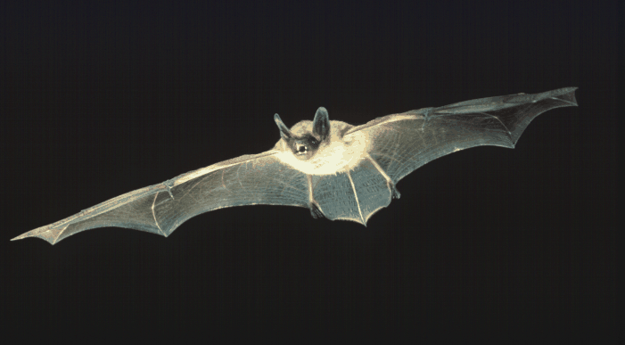
Echolokace netopýrů a bat detektory
Doc. RNDr. Zdeněk Řehák, Ph. D.
Ústav botaniky a zoologie
Přírodovědecká fakulta MU v Brně

Slide 2
Zvuk = mechanické vlnění
Veličiny a jednotky:
Rychlost šíření zvuku (c, m/s)
ve vzduchu při 20ºC 343 m/s, při 10ºC 337 m/s
Hladina akustického tlaku (L, dB)
L = 20 log (p/p_{o})
Vlnová délka (λ, m)
Frekvence (=kmitočet) (f, Hz)
Perioda (T, s)

Slide 3
Zvuk = mechanické vlnění
A
c = λ / T (m/s)
T = 1 / f (s)
f = 1 / T (1/s)
f = c / λ
1/s ~ Hz
λ

Slide 4
oblast vnímaná lidským uchem:
16 Hz - 20 000 Hz (lidská řeč 1-3 kHz)
ultrazvuk: nad 20 000 Hz
echolokační signály našich netopýrů:
14 – 110 kHz

Slide 5
podstata a význam echolokace
echolokace u vrápenců, netopýrů
a některých kaloňů (Rousettus aegyptiacus, Eonycteris spelaea)
typy echolokačních signálů

Slide 6
Parametry ultrazvukových signálů:
1) tónová kvalita
2) frekvence
3) hlasitost
4) rytmus

Slide 7
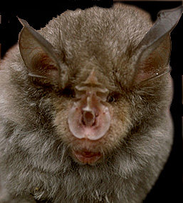

CF puls s fm okraji (fm-CF-fm)
Rhinolophus ferrumequinum
kHz
CF
80
fm
fm
Rfer
Rhip
0
50
ms
Rhinolophidae, Hipposideridae, Emballonuridae

Slide 8
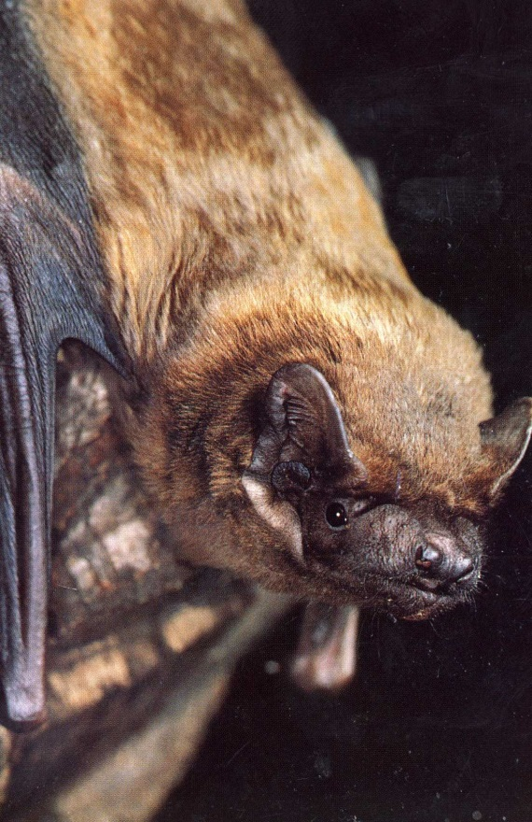
  QCF puls s fm začátkem (fm-CF)
kHz
Nyctalus noctula
fm
CF
22
Nnoc
Nlei
0
14
ms
Nyctalus

Slide 9
N. noctula

Slide 10
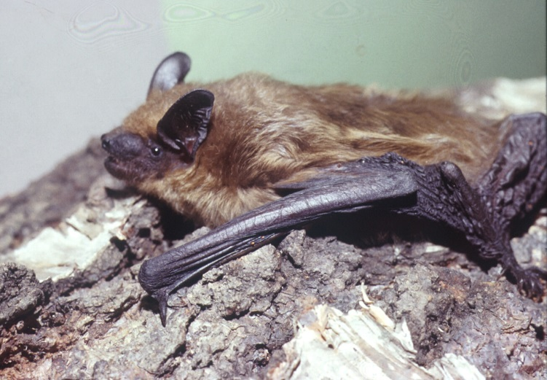
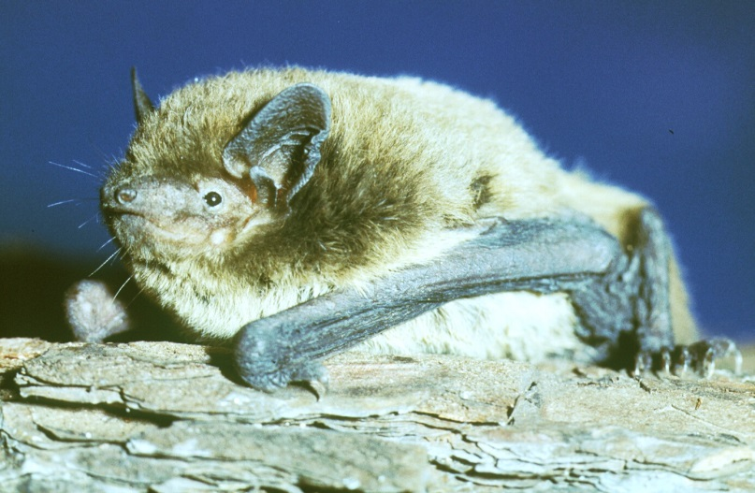
FM puls s qcf koncem (FM-qcf)
kHz
FM
Pipistrellus nathusii
qcf
Eser
38
Enil
Pnat
Ppip
0
Vmur
9
ms
Msch
Eptesicus, Pipistrellus
Hsav
Pkuh

Slide 11
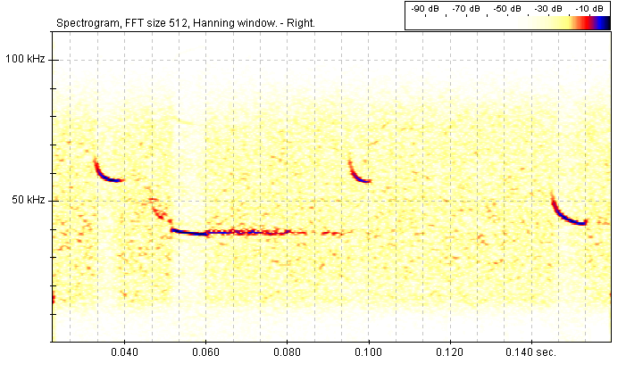
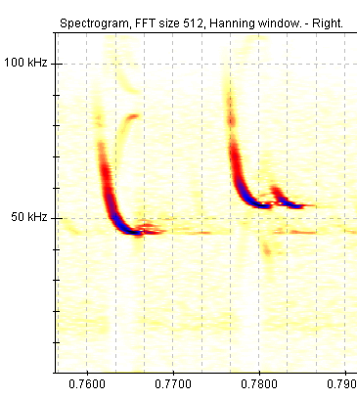
56 kHz
46 kHz
58 kHz
43 kHz
39 kHz
P. pipistrellus
P. nathusii
P. nathusii
P. pygmaeus
P. pygmaeus

Slide 12
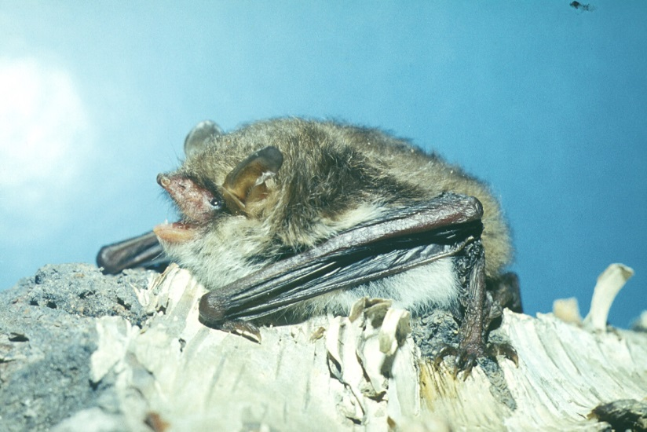
FM puls (FM)
kHz
Mmyo
FM
Mdau
Myotis daubentonii
Bbar
40
Paur
Mmys
Mnat
0
Mema
5
ms
Mbec
Myotis, Barbastella, Plecotus

Slide 13
M. daubentonii

Slide 14
M. daubentonii
FM
N. noctula
fm-QCF

Slide 15
Parametry signálu:
1) tónová kvalita
2) frekvence
3) hlasitost
4) rytmus
f_{min} ~ f_{end}
f_{max} ~ f_{start}
frekvenční rozsah: f_{max} - f_{min}
harmonické frekvence - násobky fundamentálních frekvencí, zpravidla nejsilnější signál je signál tvořený fundamentálními frekvencemi

Slide 16
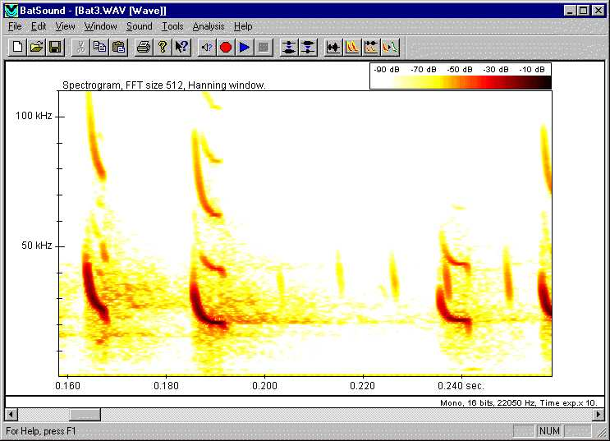
4. harmonická
3. harmonická
2. harmonická
f_{max}
1. harmonická
f_{min}

Slide 17
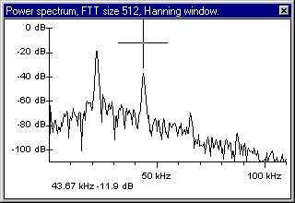
Distribuce energie
f_{peak}
17 - 200 kHz, max. energie
f_{peak}

Slide 18
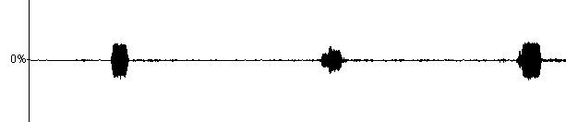
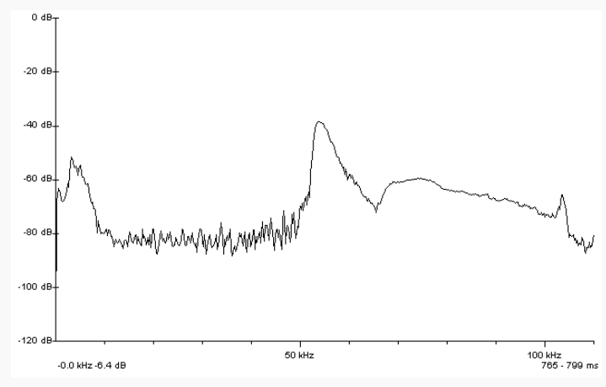
časové parametry
A
délka pulsu S
délka mezery M
t [ms]
oscilogram
frekvenční parametry
L [dB]
„power spectrum” diagram
0 dB
- 40 dB
vrcholová frekvence
koncová frekvence
počáteční frekvence
f [kHz]

Slide 19
Parametry signálu:
1) tónová kvalita
2) frekvence
3) hlasitost
4) rytmus
Amplituda ve vztahu k citlivosti mikrofonu detektoru ultrazvuku, směru a vzdálenosti letících netopýrů
„hlasité“ druhy: Nyctalus spp., Eptesicus spp., Pipistrellus spp., Myotis daubentonii, M. dasycneme
„tiché“ druhy: Myotis nattereri, Plecotus spp., Rhinolophus spp.

Slide 20
Parametry signálu:
délka pulsu S
A
S+M
1) tónová kvalita
délka mezery M
t [ms]
oscilogram
2) frekvence
3) hlasitost
4) rytmus
délka signálu (S): 0,3 (krátké) - 200(dlouhé) ms
FM 5 ms, FM-qcf 10 ms, fm-QCF 25 ms, fm-CF-fm nad 50 ms
délka mezery (M)
rytmus rychlý, pomalý
rytmus pravidelný, nepravidelný
opakovací poměr (repetition rate)
RR = počet signálů / t [1/s]
duty cycle
DC = 100.ΣS / t [%]
DC = 100.S / S+M [%]

Slide 21
Typy signálů:
A) search calls - vyhledávací hlasy, druhově specifické a charakteristické, vyhledávání kořisti, dlouhé signály, nízký opakovací poměr ("repetition rate"), CF a FM složky
B) approach calls - přibližovací hlasy, detekce kořisti, zkracování délky pulsů a jejich zrychlení, frekvence klesá, redukce CF složky, často sílí harmonické frekvence
C) "feeding buzz" (terminal phase, potravní bzukot) - chytací signály, konečná fáze těsně před ulovením, velmi krátké signály, vysoký repetititon rate

Slide 22
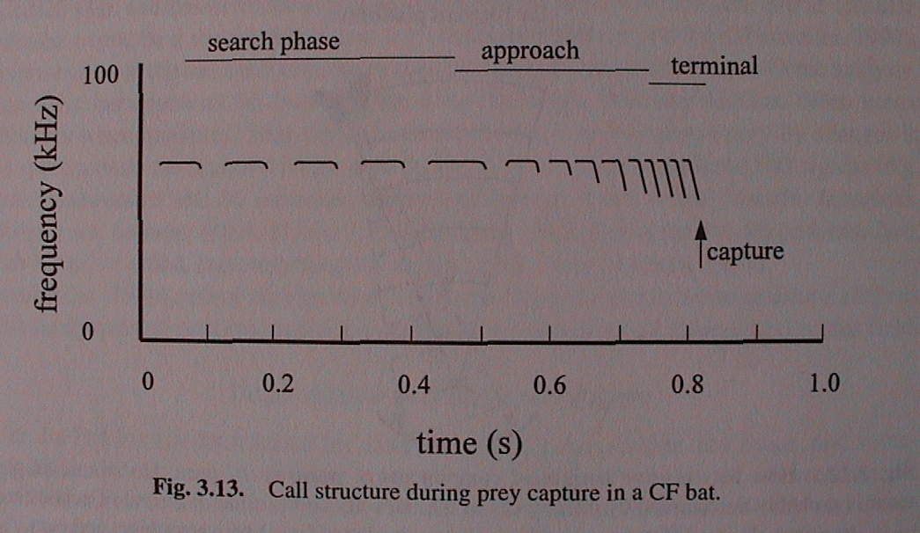

Slide 23
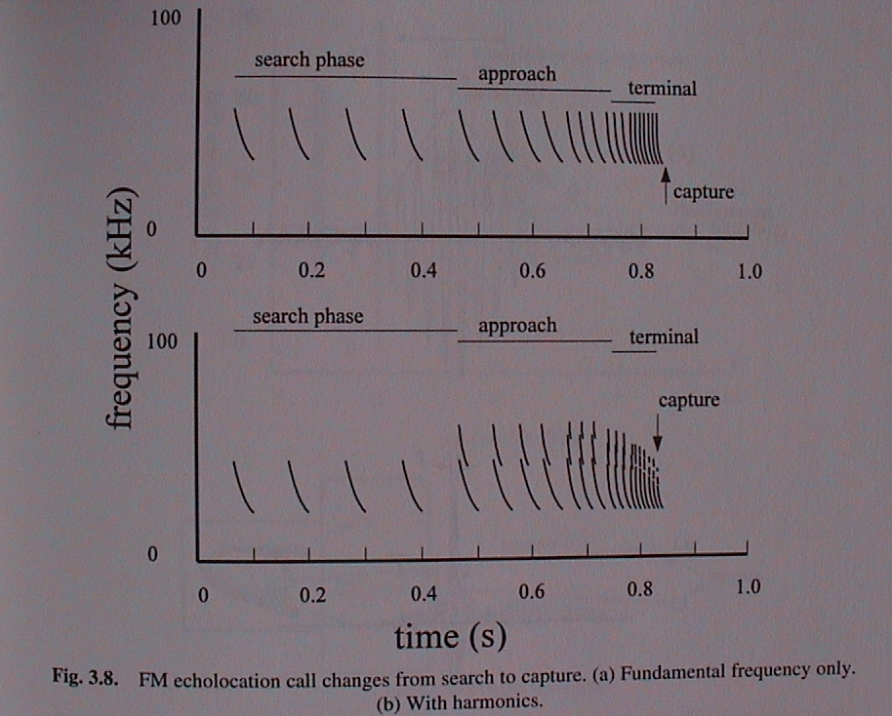

Slide 24
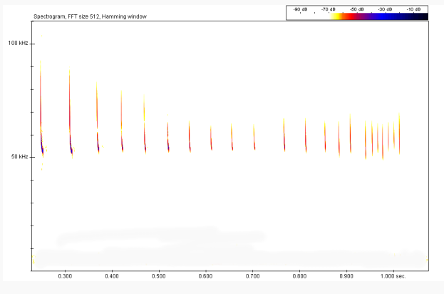
Pipistrellus pygmaeus
kHz
search phase
approach ph.
terminal ph.
spektrogram
ms

Slide 25
Echolokační signály a registrace jejich ozvěn jsou adaptovány na typ loviště a loveckého chování
morfologie křídla
echolokace
lovecké chování
charakter loviště

Slide 26
Lovecké strategie ve vztahu k echolokaci
    1) dlouhé CF a úzkopásmové fm-QCF signály
    long-range detection - detekce 20 - 40 m, úzce modulované fm-QCF signály, dlouhé signály nad 10 ms, intenzívní hlasy, nízká frekvence (úspora energie na úkor přesnosti - málo informací o kořisti, zvýšení rozsahu f při přiblížení ke kořisti), rychle létající, lovící ve volném prostoru, aerial hawking (vysoké WL a AR), Tadarida, Taphozous, Nyctalus noctula
    Úzký vztah mezi tvarem křídla a charakterem signálů - při rychlém letu je detekce na velkou vzdálenost nezbytná
    fluttering-insect detection, úzce směrové fm-CF-fm signály pro registraci pohybu kořisti (využívá Dopplerova efektu), slabá intenzita hlasů, malý dosah (1-3 m), vysoká frekvence (1. harmonická), v uzavřených biotopech absorbujících ultrazvuk (v korunách stromů), hovering (nízké WL, různé AR), Rhinolophidae, Hipposideridae, Rhinolophus hipposideros

Slide 27
    2) krátké širokopásmové FM a FM-qcf signály
    Rozpoznávání vzdálenosti kořisti, v blízkosti pak i rozlišení povrchové textury měřením zpoždění odraženého signálu. Různá morfologie křídla (různé WL a AR) - např. Pipistrellus spp. v. Plecotus spp.
    Echolokace a létací aparát se vyvíjel nezávisle na sobě v souvislosti
    s rozvojem rozmanitých loveckých strategií, jejich korelace je sekundární
    hovering a foliage gleaners - velmi krátké signály (<2 ms, echo se nesmí překrývat s emitovaným signálem) v uzavřených biotopech (v korunách stromů), detekce kořisti do 1 m, vysoké manévrovací schopnosti (nízké WL a AR, zaokrouhlená křídla), Plecotus spp.
    ground gleaners - velmi krátké signály velmi nízké intenzity (aby unikli kořisti schopné registrovat ultrazvuky), využití harmonických frekvencí (přesné „ohmatání“ okolního prostoru), často vypnutí echolokace a poslouchání kořisti, Megaderma lyra
    3) kombinace obou typů
Adaptace na konkrétní situaci (chování, biotop), např. Rhinopoma hardwickei při přeletu používá CF signály s harmonickými frekvencemi (nejsilnější 1. harmonická jako u našich vrápenců), při pronásledování kořisti přechod na krátké FM signály opět s harmonickými frekvencemi

Slide 28
Lovecké strategie ve vztahu k echolokaci
u čeledi Vespertilionidae (Fenton 1986)
    rychle létající, lovící ve volném prostoru, úzce modulované fm-QCF signály, detekce do 20 m, dlouhé signály nad 10 ms, intenzívní hlasy, Nyctalus noctula
    pomaleji létající, lovící při okrajích porostů, kolem korun stromů nebo v blízkosti vody, intenzívní hlasy, ale široce modulované o vyšší frekvenci, FM-qcf, délka signálu do 10 ms, detekce kořisti do 1 m, M. daubentonii, N. leisleri, P. pipistrellus, E. serotinus, B. barbastellus, M. nattereri
    létající v uzavřeném prostoru - v korunách stromů, sběrači z povrchů, pomalý nepravidelný let, výborné manévrovací schopnosti, slabé hlasy o nízké intenzitě, velké frekvenční rozpětí, krátké signály do 1 ms, Plecotus spp., M. bechsteinii

Slide 29
UTZ detektor
ultrazvukový mikrofon
elektronické zařízení převádějícící signál
reproduktor
baterie

Slide 30
Typy detektorů
heterodynovací
frequence division
time expansion

Slide 31
Výhody a nevýhody heterodynovací
vysoká senzitivita
určitelnost
zachování typu signálu (FM, CF atd.)
může být doplněn o skanování
levný
omezen jen na část frekvencí
manuální ovládání ladění
neanalyzovatelný záznam

Slide 32
Výhody a nevýhody frequence division
širokopásmový
analyzovatelný
reálný čas
omezené rozlišení frekvencí
analyzovatelný záznam s omezením (nezaznamená harmonické frekvence)

Slide 33
Výhody a nevýhody time expansion
všechny charakteristiky signálu zachovány pro analýzu
částečná určitelnost
širokopásmový
délka doby ukládané do paměti
nereálný čas
vysoká cena

Slide 34
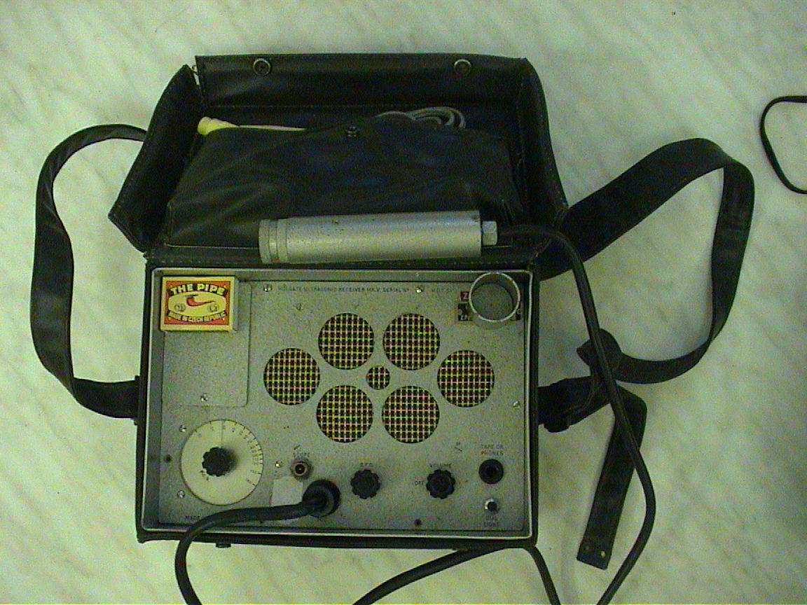
Holgate
HET

Slide 35
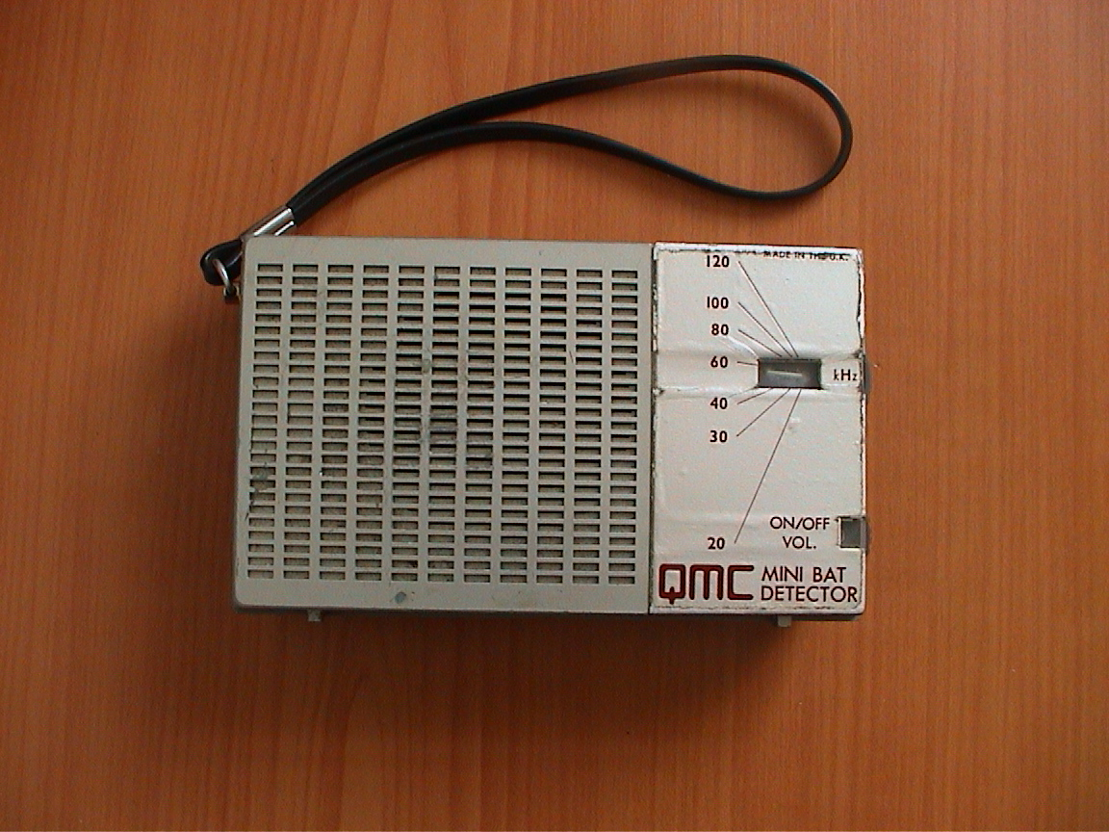
QMC mini
HET

Slide 36
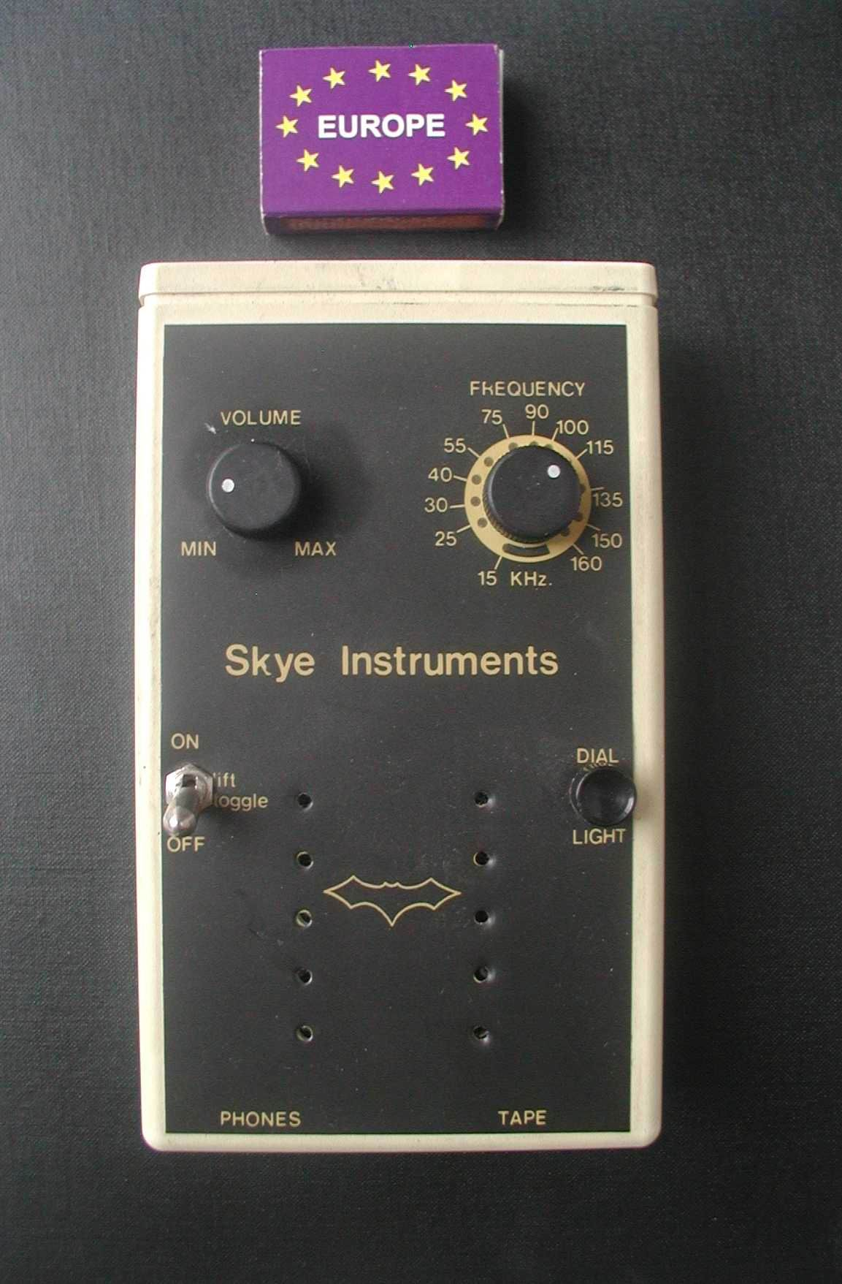
Skye Inst
HET

Slide 37
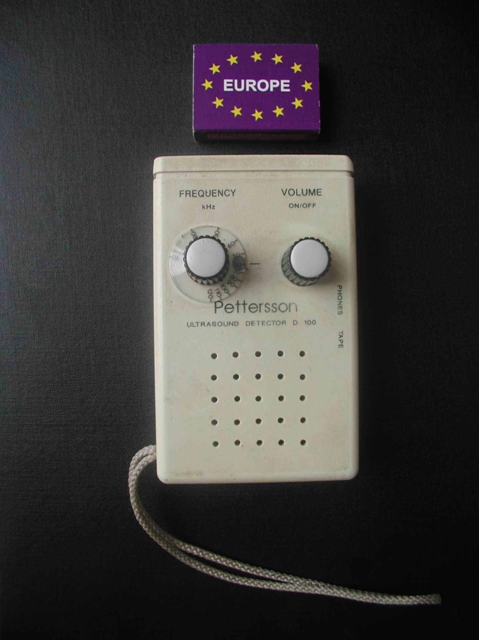
D 100
HET

Slide 38
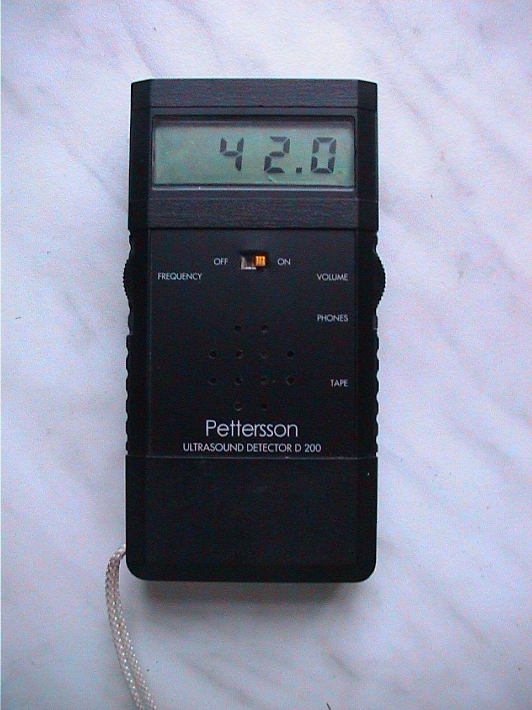
D 200
HET

Slide 39
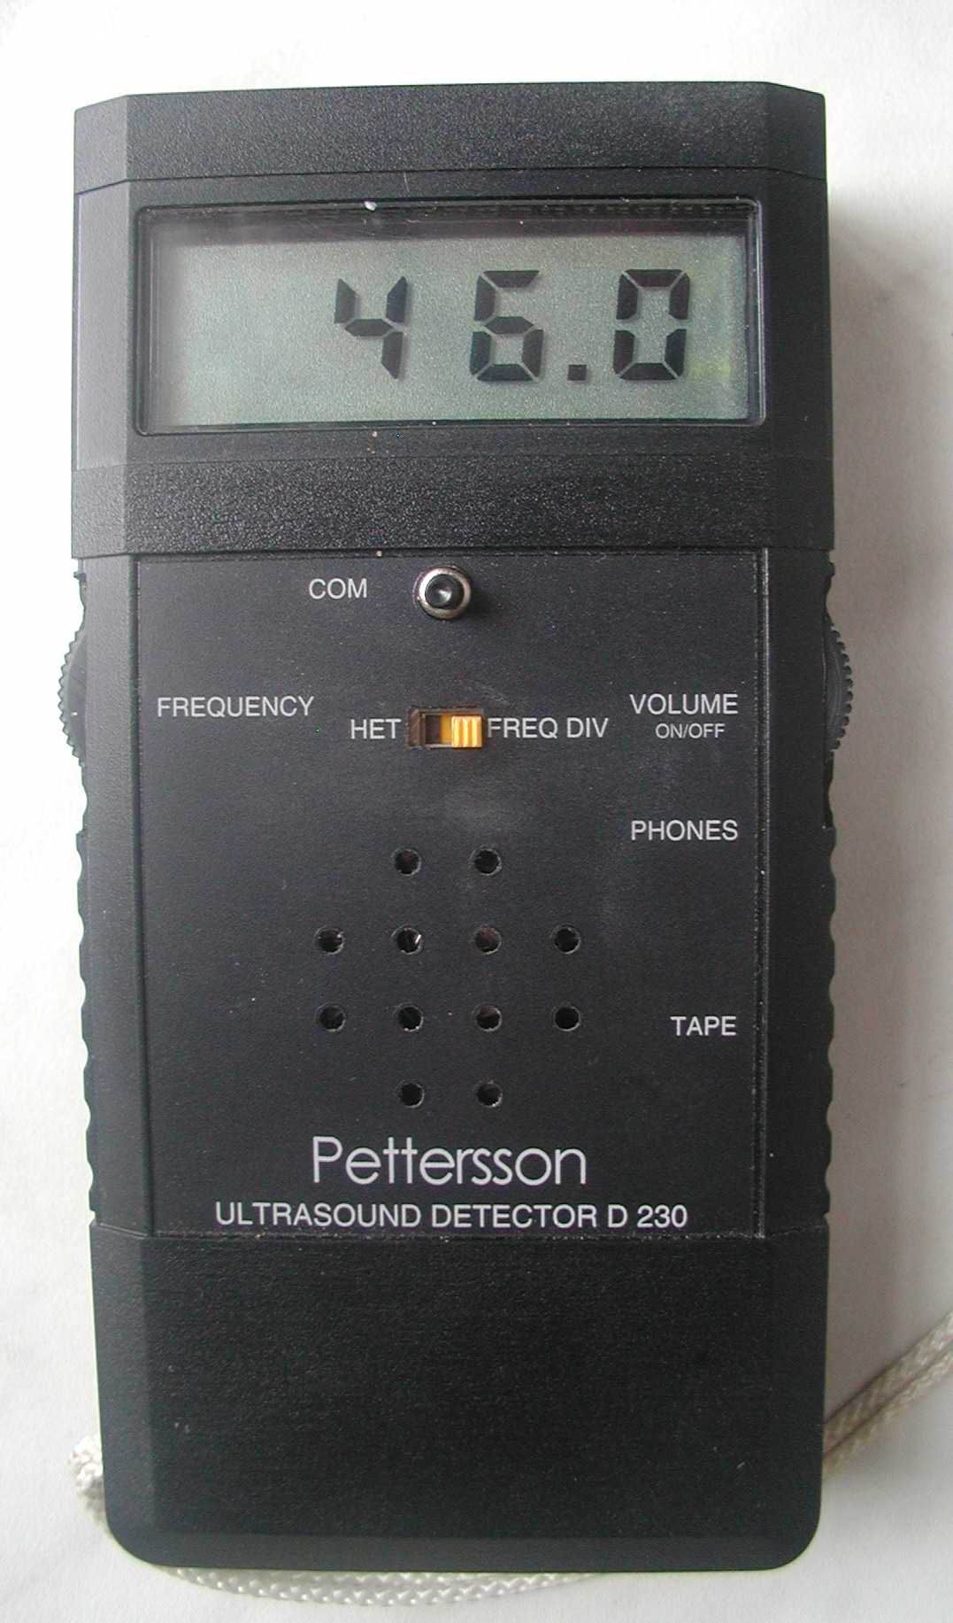
D230
HET+FD

Slide 40
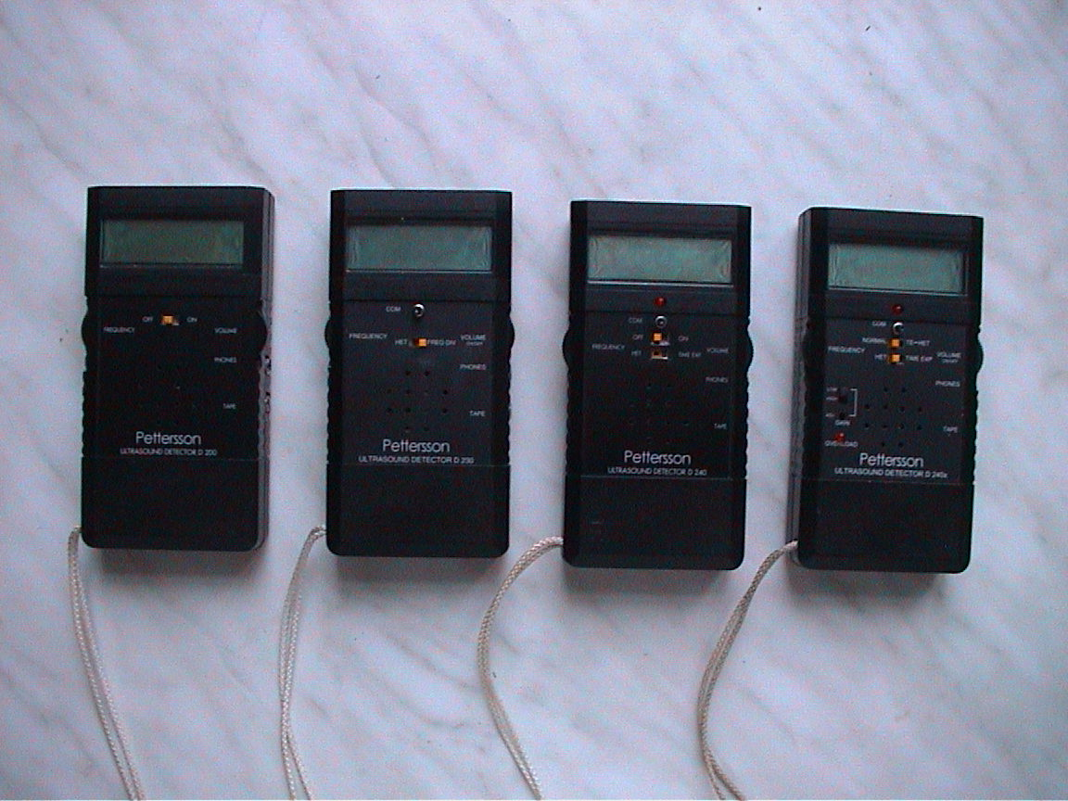
D 200
D 230
D 240
D 240x

Slide 41
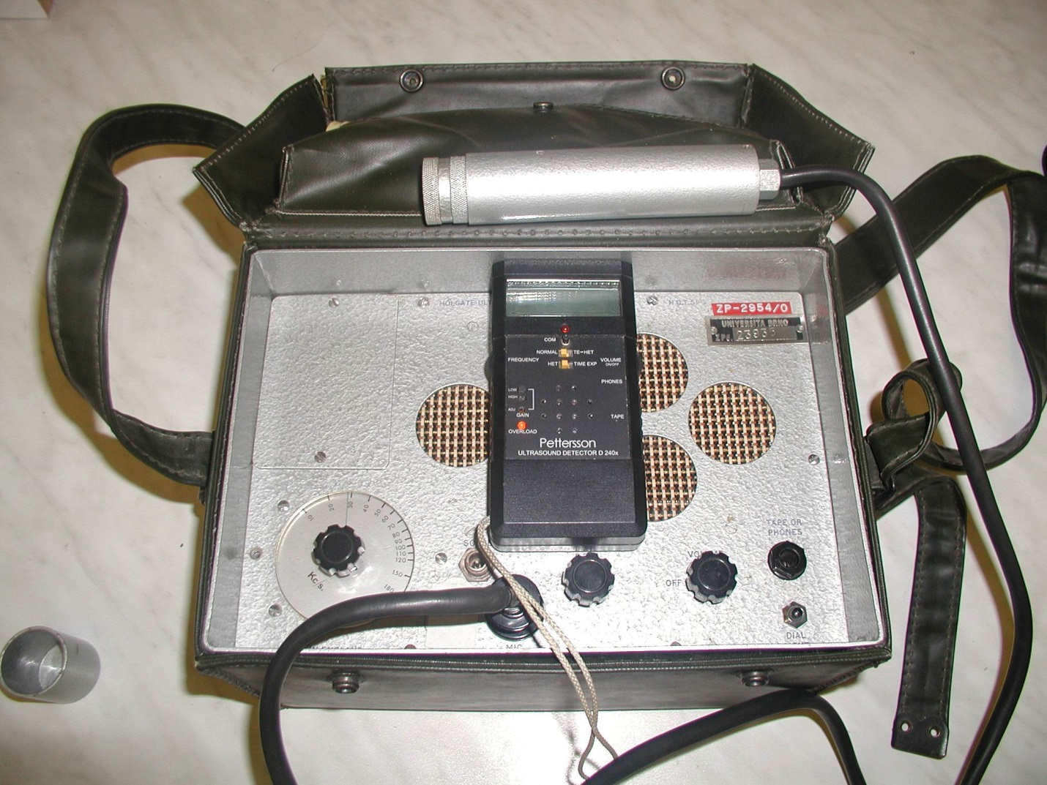
Holgate
HET

Slide 42
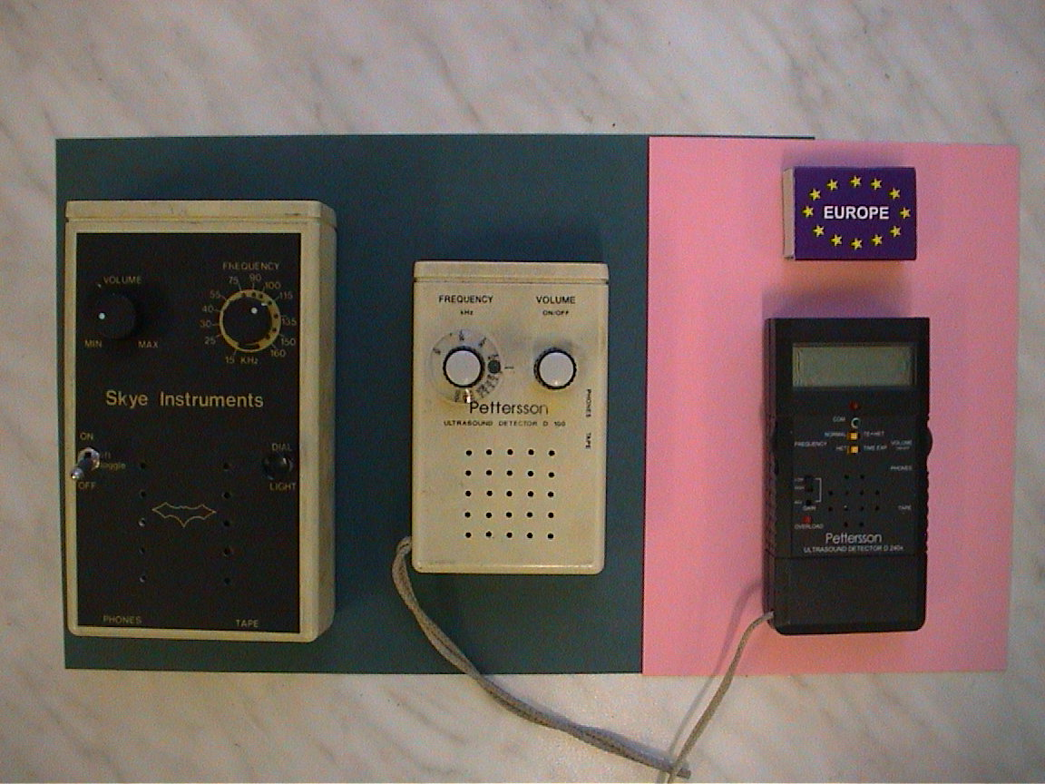

Slide 43
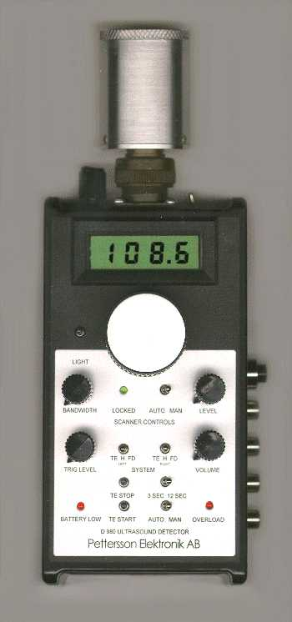
D 980
HET+FD+TE

Slide 44
Základní principy použití detektoru
Kdy ?
během roku
během noci
Kde ?
loviště
úkryty
ochrana před klimatickými vlivy (vítr apod.)

Slide 45
Typy výzkumu
sledování jednoho druhu
výzkum netopýrů v jednom biotopu
vyhledávání úkrytů
liniové transekty, bodová metoda
faunistický výzkum části krajiny (např. obce)

Slide 46
